Slide 1
arytmetyka komputerowa
Bartosz Kucharz

Slide 2
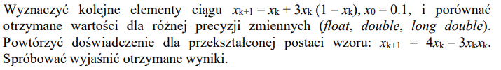
Zadanie

Slide 3
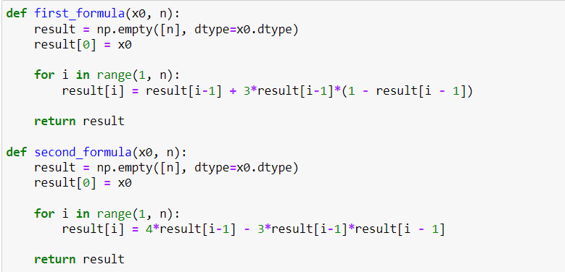
Zaimplementowane funkcje

